Slide 1
Как у нас на посиделках
ПОЗНАВАТЕЛЬНО-РАЗВЛЕКАТЕЛЬНАЯ ПРОГРАММА

Slide 2
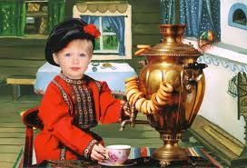
«Добро сидеть за самоваром!
И пить из блюдца не спеша.
Поёт, горит, исходит жаром
Его славянская душа!»

Slide 3
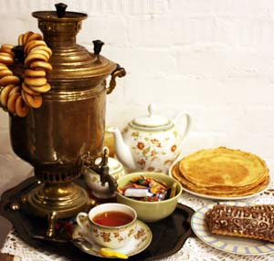
ВСПОМНИМ РУССКИЕ ОБЫЧАИ,
ВСПОМНИМ НАШУ СТАРИНУ!

Slide 4
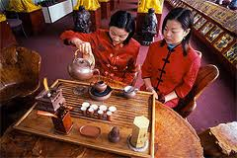
КИТАЙСКОЕ ЧАЕПИТИЕ

Slide 5
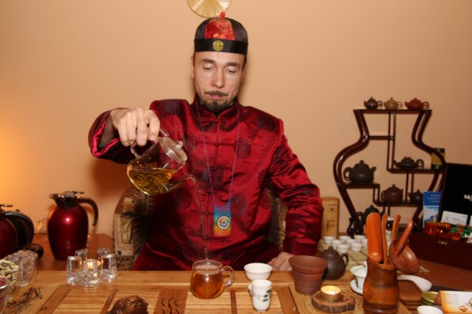
ЯПОНСКОЕ ЧАЕПИТИЕ

Slide 6

ТАК ЭТО Ж ЧАЙ!

Slide 7

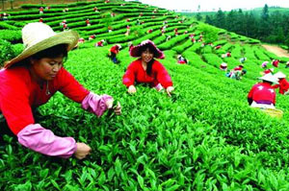
КИТАЙ – РОДИНА ЧАЯ

Slide 8
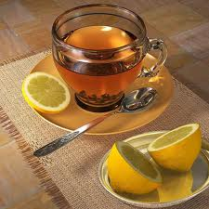
КОНКУРС
«УГАДАЙ, ЧТО ЗА ЧАЙ?»

Slide 9
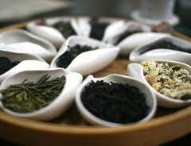
КОНКУРС «ЗНАТОК ЧАЯ»

Slide 10
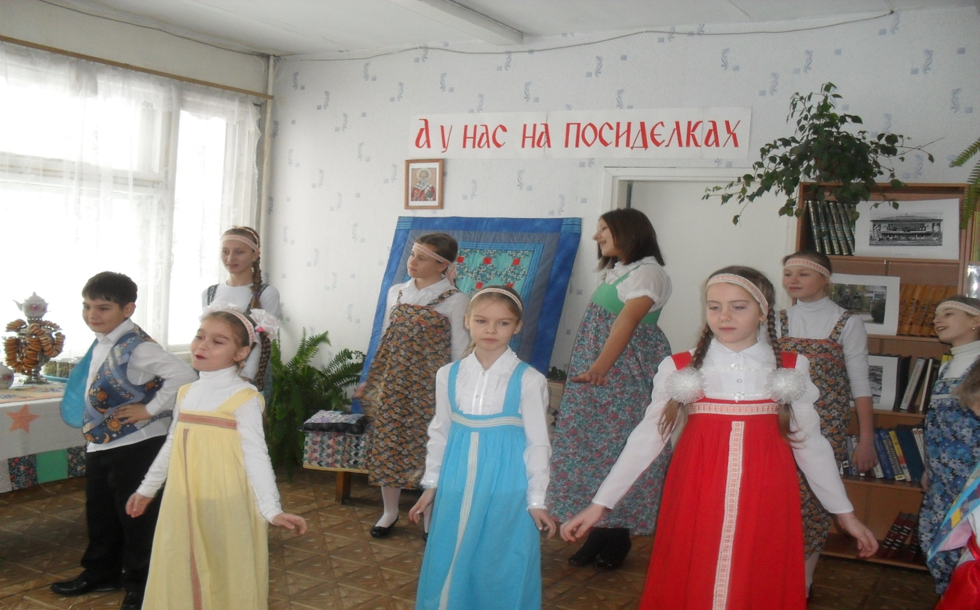
ОЙ, ДЕВЧОНКИ-ХОХОТУШКИ
ЗАТЕВАЙТЕ-КА ЧАСТУШКИ

Slide 11
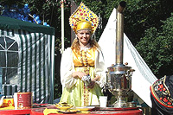
САМОВАР – АТРИБУТ РУССКОГО ЧАПИИЯ

Slide 12
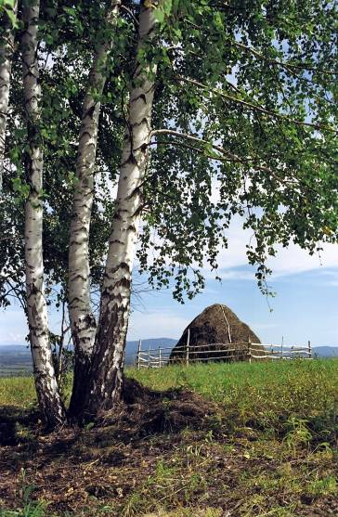
РУССКОЕ ЧАЕПИТИЕ
Самовары появились только в 1740 году.
На Руси любили чай и умели его вкусно заваривать.
Использовали для этого особо душистые и полезные травы.
К началуXIXвека выработался русский ритуал чаепития.

Slide 13
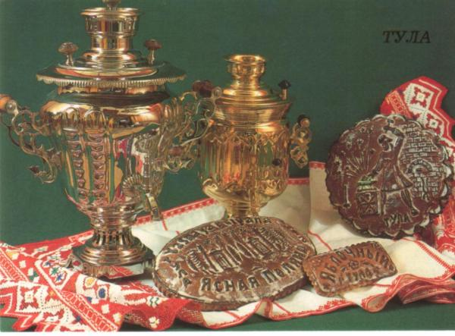
ТУЛЬСКИЕ САМОВАРЫ

Slide 14
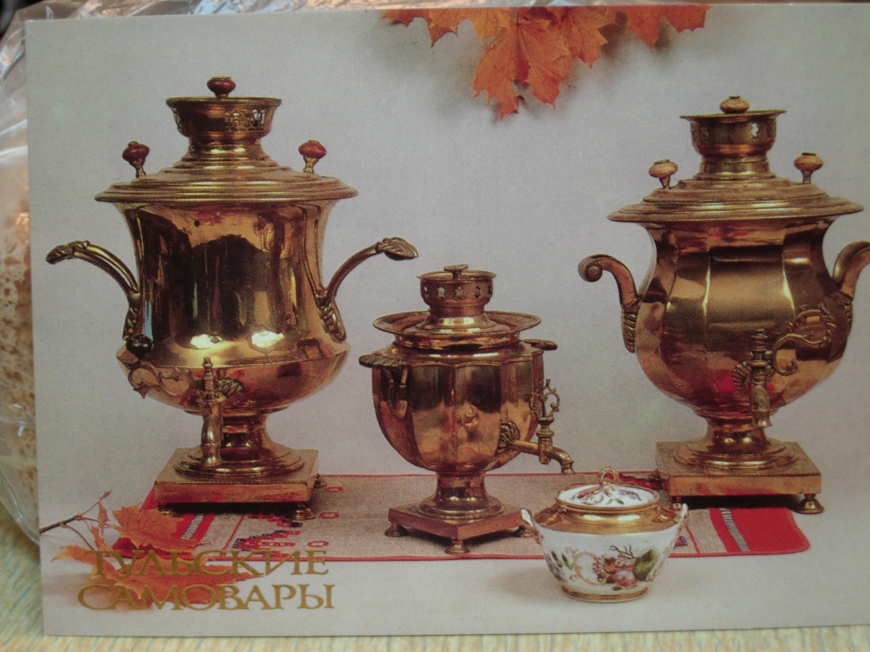

Slide 15
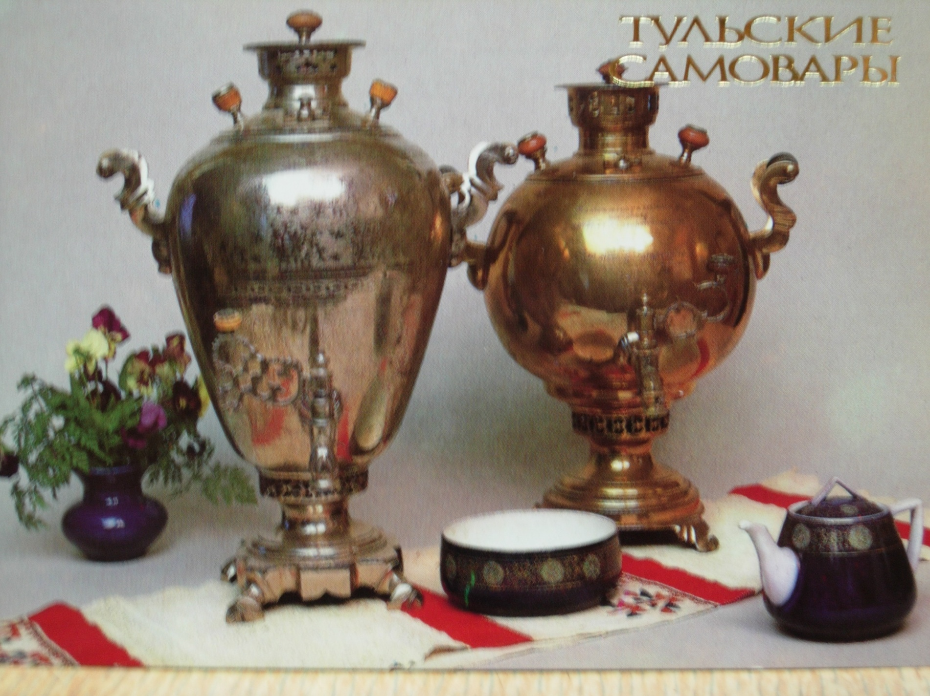

Slide 16
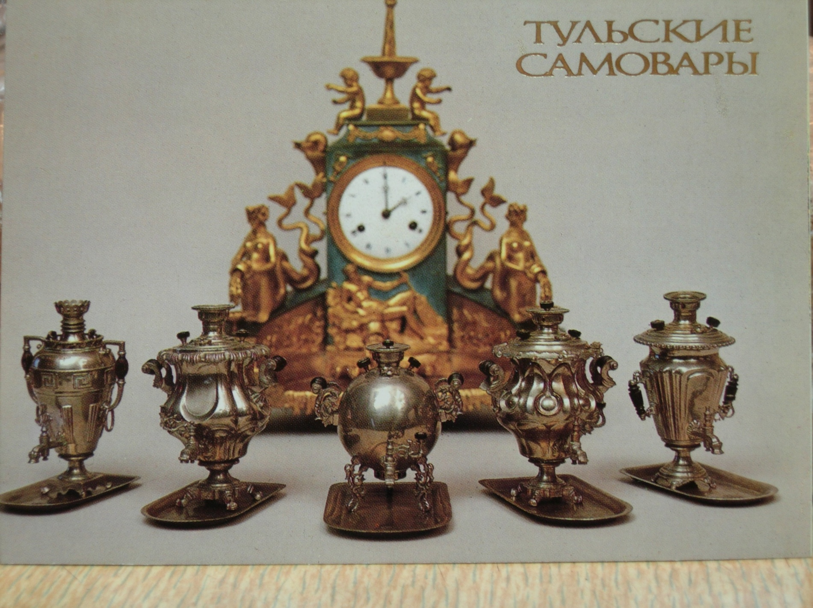

Slide 17
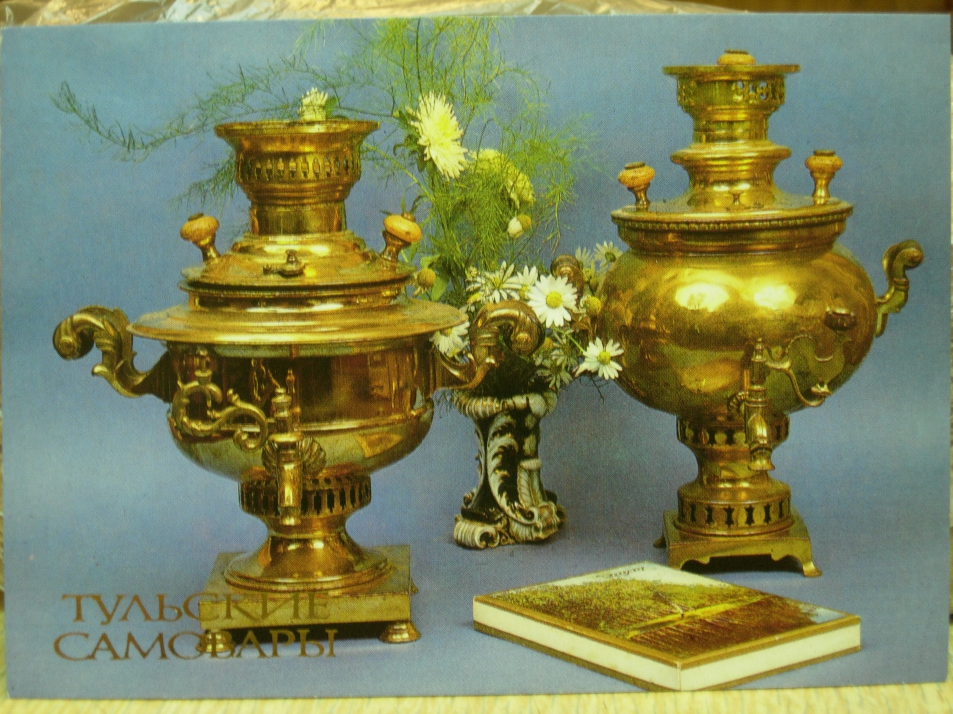

Slide 18
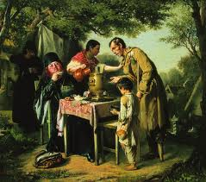
Конкурс
«картинная галерея»

Slide 19
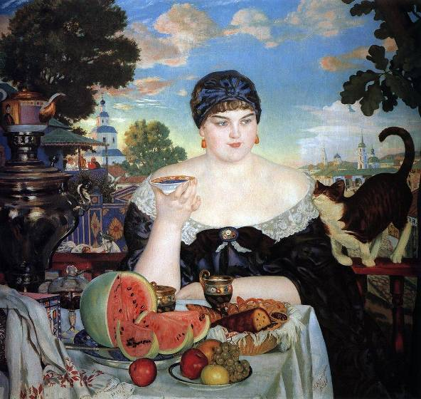

Slide 20
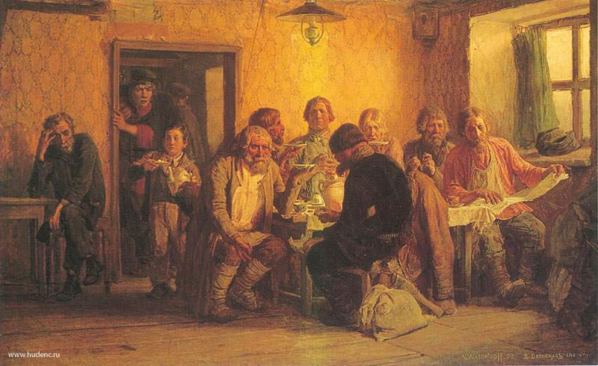

Slide 21
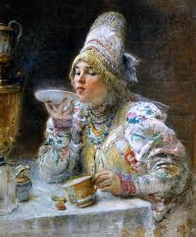

Slide 22
В.ПЕРОВ
«ЧАЕПИТИЕ В МЫТИЩАХ»

Slide 23
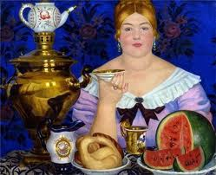
Б.М.КУСТОДИЕВ
«КУПЧИХА ЗА ЧАЕМ»

Slide 24
В.ВАСНЕЦОВ
«ЧАЕПИТИЕ В ПРАКТИРЕ»

Slide 25
К.МАКОВСКИЙ
«ЗА ЧАЕМ»

Slide 26
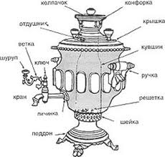
КОНКУРС
«ВЕСЁЛЫЕ ХУДОЖНИКИ»

Slide 27
ПРАВИЛА ЧАЕПИТИЯ
Нельзя за столом пересаживаться с места на место.
Когда чай пили с топленым молоком, то пенку давали младшему из мальчиков,
чтобы борода росла.
Чашку, закончив чай пить, переворачивали на блюдце.
Неперевернутая чашка на блюдце означает: налейте еще!

Slide 28
ЛИТЕРАТУРНЫЙ КОНКУРС
Я пригласил своего спутника выпить вместе стакан чая, ибо со мной был чугунный чайник – единственная отрада моя в путешествиях по Кавказу.

Slide 29
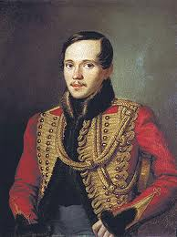
М.ЛЕРМОНТОВ
«ГЕРОЙ НАШЕГО ВРЕМЕНИ»

Slide 30
-А на белой табуреточке, да на вышитой салфеточке самовар стоит, словно жар горит.

Slide 31

К.ЧУКОВСКИЙ
«ФЕДОРИНО ГОРЕ»

Slide 32
-Савельич внёс за мною погребец, потребовал огня, чтобы готовить чай, который никогда так не оказался мне нужен.

Slide 33
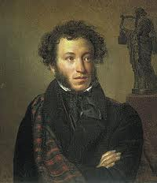
А.С.ПУШКИН
«КАПИТАНСКАЯ ДОЧКА»

Slide 34
-Пошла Муха на базар и купила самовар.

Slide 35
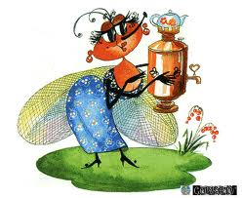
К.ЧУКОВСКИЙ
«МУХА-ЦОКОТУХА»

Slide 36
-Я признаться не охотник до чаю: напиток дорогой, и цена на сахар поднялась немилосердно.

Slide 37
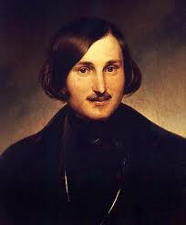
Н.В.ГОГОЛЬ
«МЁРТВЫЕ ДУШИ»

Slide 38
-Я хочу напиться чаю,
К самовару подбегаю,
Но пузатый от меня
Убежал, как от огня.

Slide 39

К.ЧУКОВСКИЙ«МОЙДОДЫР»

Slide 40
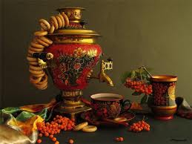
КОНКУРС
ЧАСТУШЕК О САМОВАРЕ

Slide 41
КОНКУРС
«ДОСКАЖИ ПОСЛОВИЦУ»
За чаем не скучаем …
С чая лиха …
Пей чай, …
Чай пить – …
Выпей чайку …

Slide 42
* За чаем не скучаем - по три чашки выпиваем .
* С чая лиха не бывает!
* Пей чай, не вдавайся в печаль!
* Чай пить – приятно жить.
* Выпей чайку – позабудешь тоску.

Slide 43
КОНКУРС ЗАГАДОК
1. Из горячего колодца
Через нос водица льётся
2. Много её – беда! Мало её – беда! Нужна она всегда, больше, чем еда.
3. Был листок зелёным,
Стал чёрным, сушёным.
4. Бел, как снег, в чести у всех.
В рот попал, там и пропал.
5. В печь сперва его сажают, а попозже вынимают,
А как выйдет он оттуда, то кладут его на блюдо
6.Что на сковородку наливают,
Вчетверо сгибают,
Да в сметану макают?
7.Сверху дыра,
Снизу дыра,
А посередине –
Огонь да вода.
8.Ножек четыре,
Шляпок одна.
Нужен, коль станет
Чаёвничать вся семья.
9.Маленькое, сдобное
Колесо съедобное.
Я одна тебя не съем,
Разделю ребяткам всем.
10.Цветом жёлт и ароматен.
В чай кладут и чай приятен.
Только очень кислый он.
А зовут его …

Slide 44
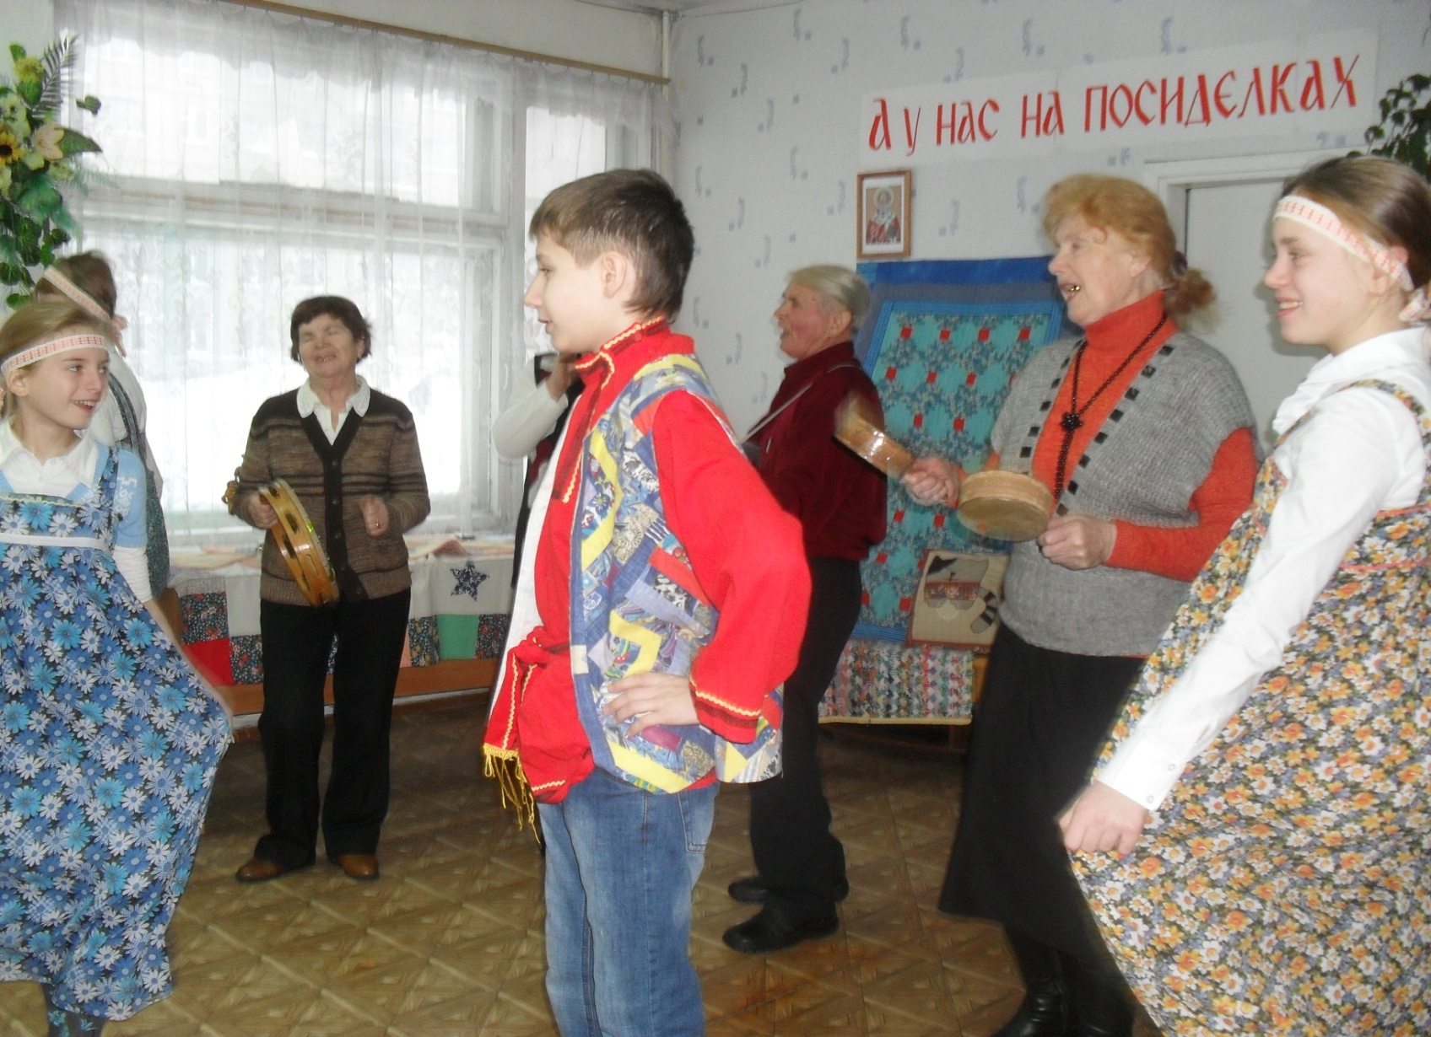
ТАНЦЕВАЛЬНЫЙ КОНКУРС

Slide 45
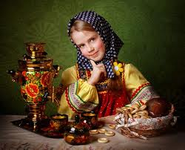
КОНКУРС-ИГРА
«РАЗДУЙ САМОВАР»

Slide 46
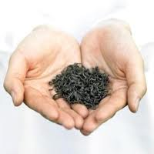
КОНКУРС
«ПОДЕЛИСЬ ЗАВАРКОЙ»

Slide 47
ВИКТОРИНА
«РУССКИЙ ЧАЙ»
-Кто открыл чай?
-Чем полезен чай для организма человека?
-Сколько лет прошло, как открыли чай?
-Назовите родину чая.
-В какой стране пьют чай больше всего?
-Какой чай считается идеальным: с добавками или нет?
-В чём нужно дома хранить чай?
-Каковы сроки хранения чая?

Slide 48
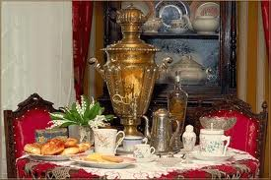
НАЛИВАЙТЕ НЕ СТЕСНЯЙТЕСЬ,
СЛАДКИМ ЧАЕМ ЗАБАВЛЯЙТЕСЬ!

Slide 49
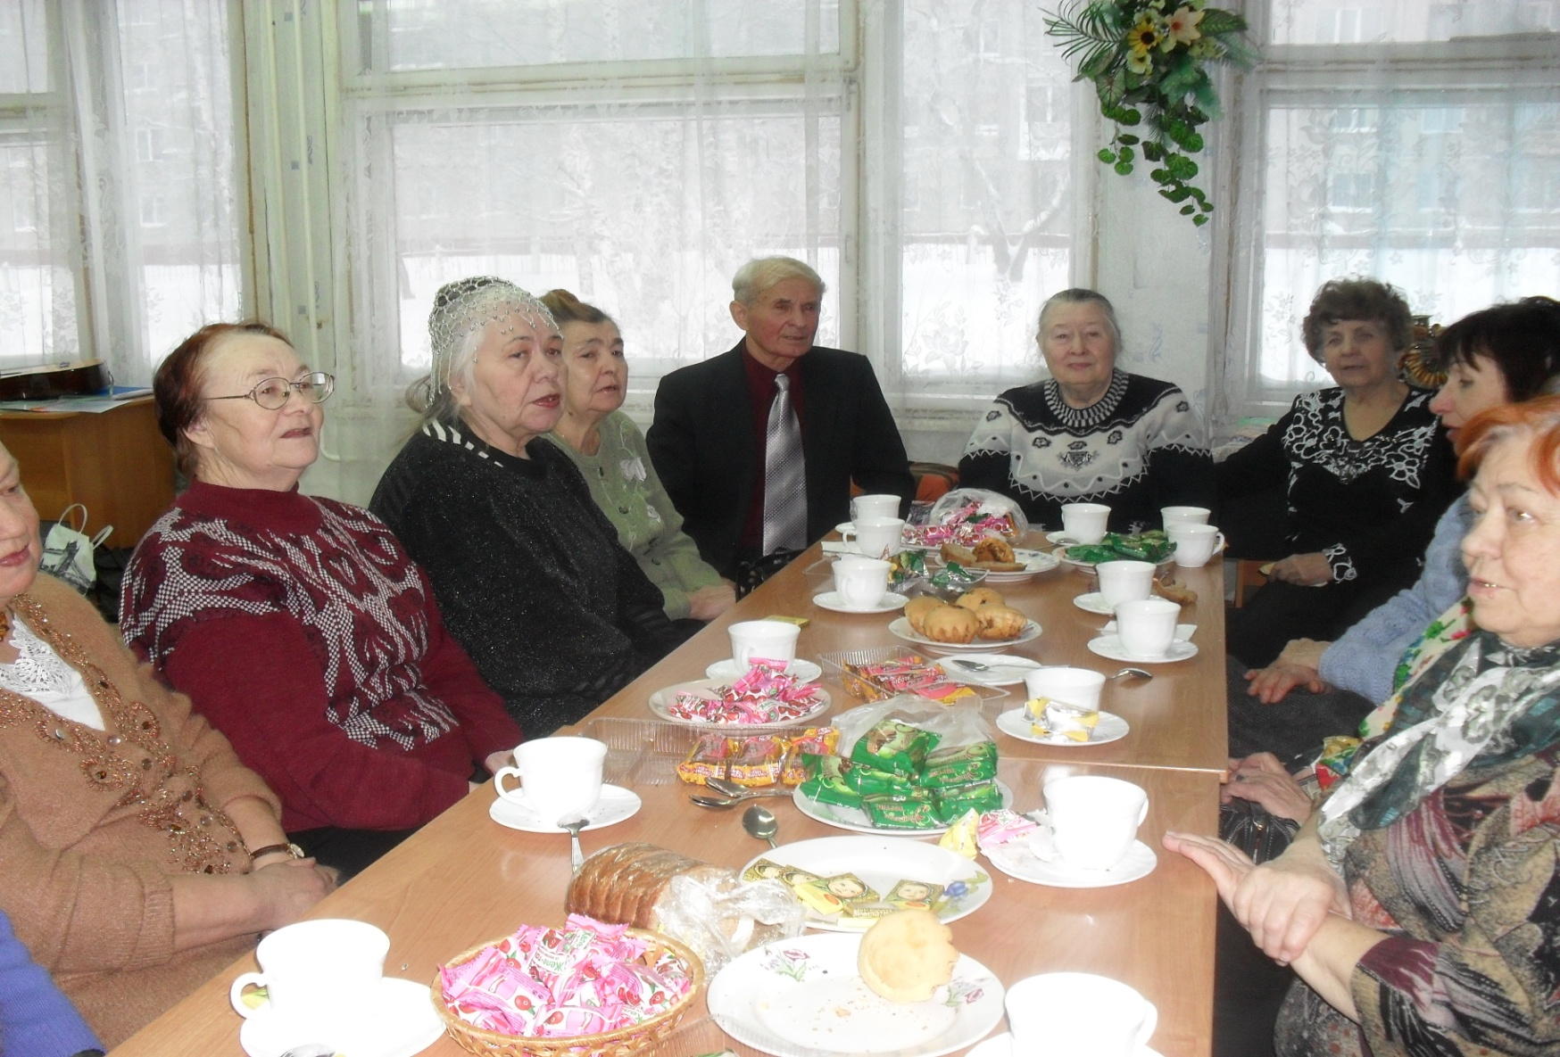
ПРИЯТНОГО ЧАЕПИТИЯ!!!

Slide 50
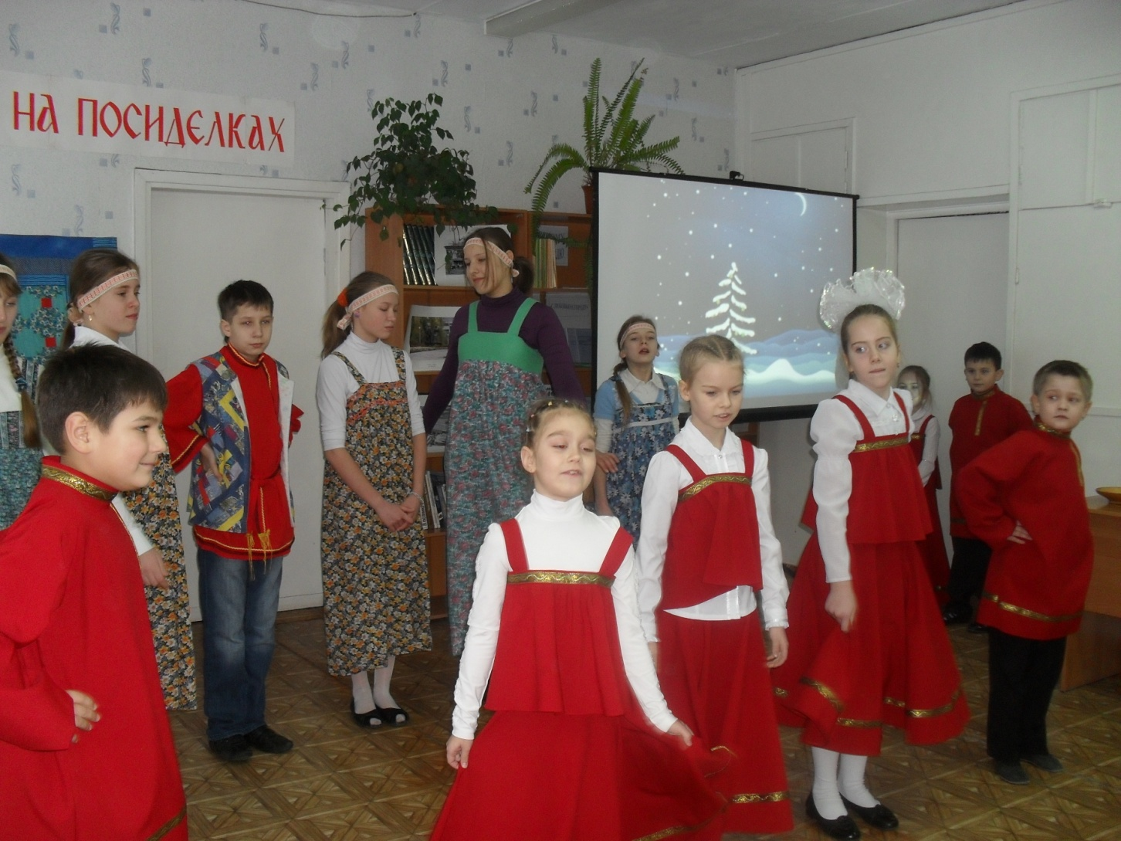
ДО НОВЫХ ВСТРЕЧ!

Slide 51
ПРЕЗЕНТАЦИЮ ПОДГОТОВИЛА:
АКСЁНОВА ВАЛЕНТИНА ЯКОВЛЕВНА
(Индентификатор: 220 – 580 – 335)
УЧИТЕЛЬ НАЧАЛЬНЫХ КЛАССОВ
МБОУ «СОШ №24»
Г. КЕМЕРОВА
2011 ГОД

